Slide 1

HỘI ĐỒNG BẢO VỆ
LUẬN VĂN TỐT NGHIỆP
NGÀNH CÔNG NGHỆ THÔNG TIN
CHUYÊN NGÀNH
TIN HỌC ỨNG DỤNG

Slide 2
NỘI DUNG
Đặt vấn đề
Mục tiêu đề tài
Công nghệ sử dụng
Thiết kế cài đặt hệ thống
Các chức năng chính và giao diện minh họa
Kết luận và hướng phát triển
Demo

Slide 3
I. Đặt vấn đề
Vấn đề sức khỏe con người ngày càng được chú trọng.
Việc quản lý thủ công gây mất thời gian.
Người dùng cần quản lý và tìm kiếm thông tin sức khỏe một cách linh hoạt hiện đại.
=> Cần xây dựng một hệ thống đáp ứng nhu cầu người sử dụng

Slide 4
II. Mục tiêu đề tài
Xây dựng một hệ thống sức sổ tay sức khỏe hoạt ổn định và dễ dàng sử dụng:
Trang web quản trị hỗ trợ việc quản lý dữ liệu hệ thống.
Ứng dụng di động hỗ trợ việc đặt lịch hẹn cho nhân viên và người dùng.
Giúp người dùng tìm kiếm thông tin, ghi lại cơ bản các vấn đề về sức khỏe.

Slide 5






III. Công nghệ sử dụng

Slide 6
IV. Thiết kế và cài đặt hệ thống
A: Quy trình thực hiện
Phân tích yêu cầu
Thiết kế
Cài đặt
Kiểm thử
Triển khai

Slide 7
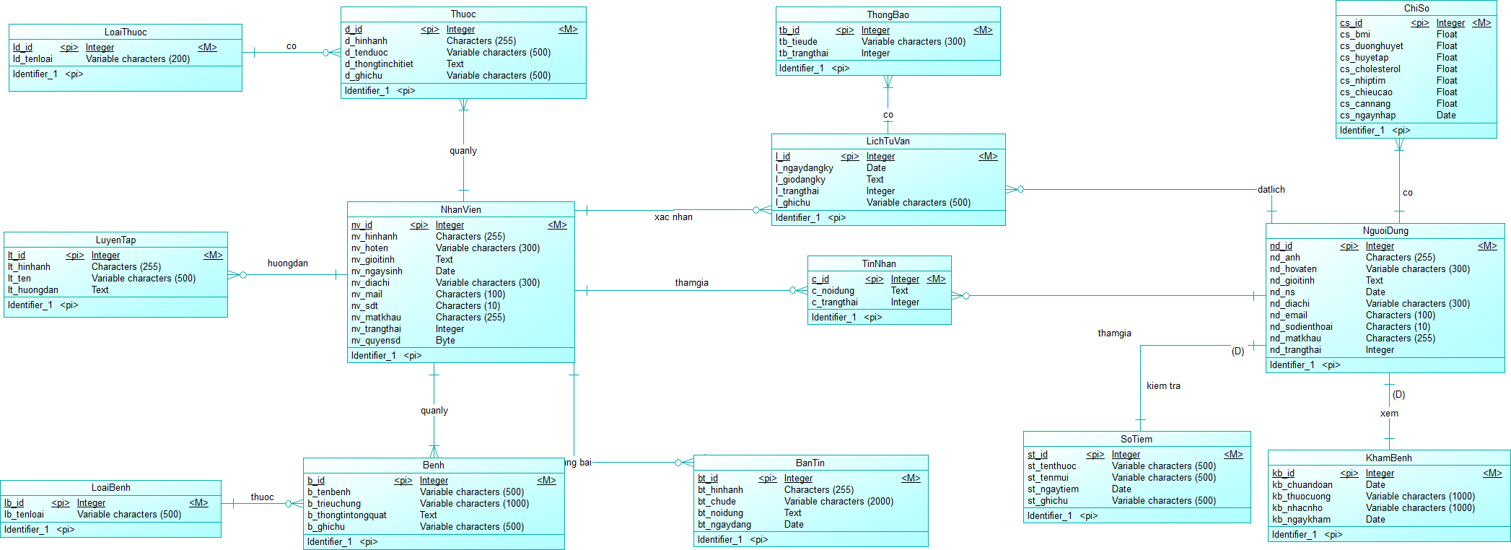
IV. Thiết kế và cài đặt hệ thống
B: Mô hình thực thể - quan hệ

Slide 8
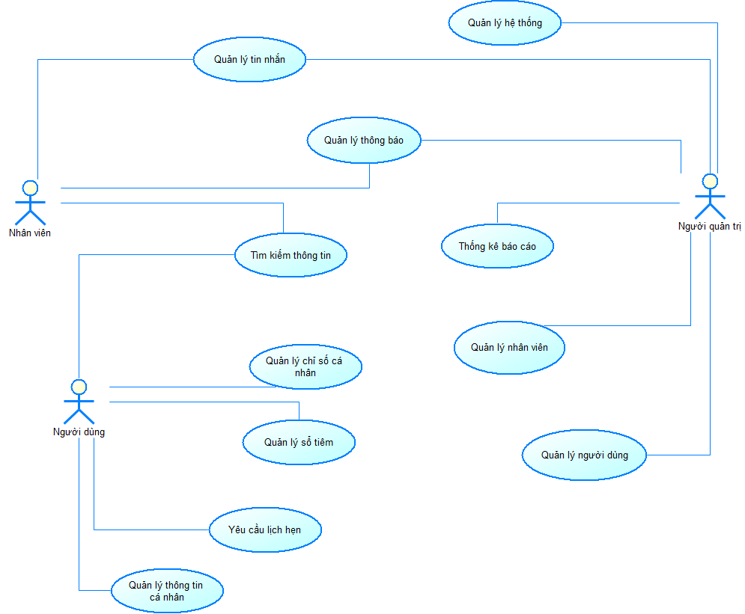
IV. Thiết kế và cài đặt hệ thống
C: Mô hình use case

Slide 9
V. Các chức năng chính và giao diện minh họa
A: Các chức năng chính
Nhóm người sử dụng
Quản trị
hệ thống
Nhân viên
Người dùng

Slide 10
V. Các chức năng chính và giao diện minh họa
A: Các chức năng chính: người quản trị là quản lý cơ sở dữ liệu hệ thống
Danh mục:
Thêm, sửa, xóa
Thuốc bệnh:
Thêm, sửa, xóa
Bản tin:
Thêm, sửa, xóa
Nhân viên:
Thêm, sửa, khóa và mở khóa tài khoản
Người dùng:
Đóng mở tài khoản người dùng

Slide 11
V. Các chức năng chính và giao diện minh họa
A: Các chức năng chính: người quản trị là quản lý cơ sở dữ liệu hệ thống
Lịch sử khám bệnh của người dùng:
Thêm, sửa, xóa
Sổ tiêm người dùng:
Thêm, sửa, xóa
Khác:
In lịch sử khám bệnh và sổ tiêm, thống kê dữ liệu trong tháng

Slide 12
V. Các chức năng chính và giao diện minh họa
A: Các chức năng chính: nhân viên
Cơ bản:
Đăng nhập, quản lý thông tin cá nhân, đổi mật khẩu
Lịch hẹn
Xác nhận hoặc hủy lịch hẹn với người dùng
Tin nhắn
Nhắn tin với người dùng

Slide 13
V. Các chức năng chính và giao diện minh họa
A: Các chức năng chính: người dùng
Đăng nhập, đăng ký
Quản lý thông tin cá nhân, đổi mật khẩu
Tìm kiếm thông tin và xem chi tiết về bệnh, thuốc và bản tin
Xem lịch sử khám bệnh, sổ tiê,
Xem bản đồ và danh sách nhân viên
Quản lý chỉ số cá nhân
Yêu cầu lịch tư vấn
Các chức năng của người dùng:

Slide 14
V. Các chức năng chính và giao diện minh họa
A: Các chức năng chính: người dùng
Đăng nhập, đăng ký
Quản lý thông tin cá nhân, đổi mật khẩu
Tìm kiếm thông tin và xem chi tiết về bệnh, thuốc và bản tin
Xem lịch sử khám bệnh, sổ tiê,
Xem bản đồ và danh sách nhân viên
Quản lý chỉ số cá nhân
Yêu cầu lịch tư vấn
Các chức năng của người dùng:

Slide 15
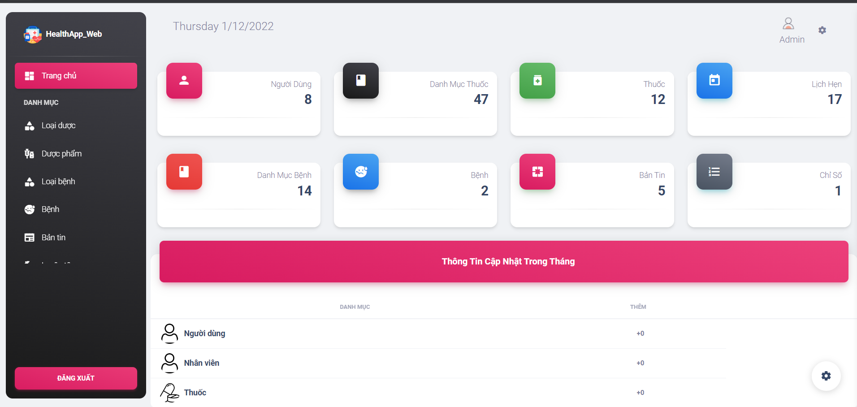
V. Các chức năng chính và giao diện minh họa
B: Giao diện minh họa
Giao diện trang chủ của quản trị

Slide 16
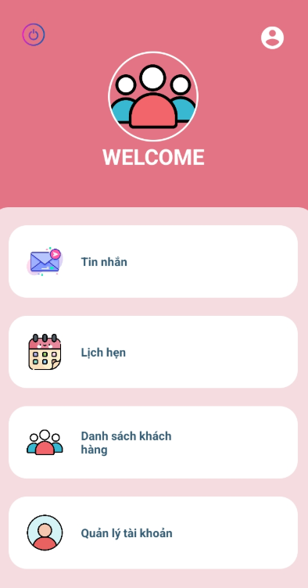
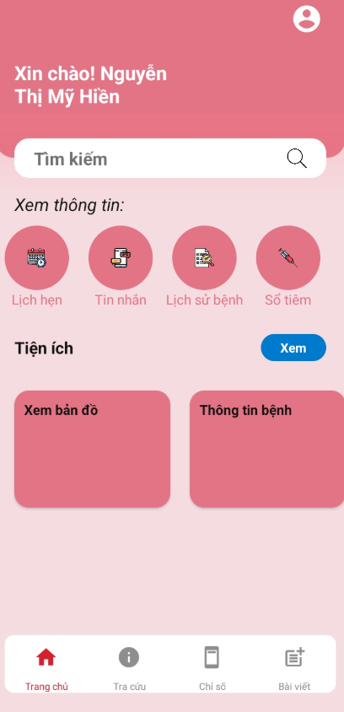
V. Các chức năng chính và giao diện minh họa
B: Giao diện minh họa
Giao diện trang chủ của nhân viên
Giao diện trang chủ của người dùng

Slide 17
V. Các chức năng chính và giao diện minh họa
C: Kiểm thử
Các chức năng | Kết quả
Đăng nhập/ Đăng ký/ Đổi mật khẩu | Hoạt động đúng yêu cầu
Yêu cầu lịch tư vấn | Hoạt động đúng yêu cầu
Tìm kiếm thuốc | Hoạt động đúng yêu cầu
Nhập chỉ số cá nhân | Hoạt động đúng yêu cầu
Xem thông tin cá nhân | Hoạt động đúng yêu cầu
Thêm danh mục | Hoạt động đúng yêu cầu

Slide 18
VI. Kết luận và hướng phát triển
Kết luận
Xây dựng một hệ thống với những chức năng cơ bản.
Hỗ trợ người dùng trong việc quản lý thông tin và đặt lịch tư vấn.
Đơn giản hóa quy trình hoạt động.
Xây dựng giao diện thân thiện, đơn giản và dễ dàng sử dụng.

Slide 19
VI. Kết luận và hướng phát triển
Hạn chế
Chức năng hệ thống còn hạn chế.
Tính năng bảo mật và tốc độ hệ thống chưa cao.
Nguồn dữ liệu chưa được đa dạng.

Slide 20
VI. Kết luận và hướng phát triển
Hướng phát triển
Mở rộng thêm chức năng của hệ thống
Phát triển giao diện đẹp và chỉnh chu hơn.
Tăng cường tính bảo mật hệ thống.

Slide 21

VI. Demo

Slide 22
Tài liệu tham khảo
Đỗ Thanh Nghị, Trần Công Án, Hà Duy An, Lâm Chí Nguyện. Giáo trình lập
trình Web. NXB ĐHCT, 2014
Huỳnh Xuân Hiệp, Nguyễn Thị Thùy Linh. Giáo trình thiết kế Web. NXB ĐHCT, 2018.
Phan Tấn Tài, Giáo trình phân tích thiết kế hệ thống thông tin, NXB Đại học Cần Thơ, 2010.
Tham khảo tài liệu hệ quản trị cơ sở dữ liệu MySQL: https://www.mysql.com/
[Đã truy cập: 15/08/2022]
Tham khảo VsCode: https://code.visualstudio.com/ [Đã truy cập: 10/08/2022]
Tham khảo React Navigation: https://reactnavigation.org/ [Đã truy cập:
20/08/2022

Slide 23

XIN CẢM ƠN QUÝ THẦY CÔ VÀ CÁC BẠN ĐÃ THEO DÕI

